Slide 1

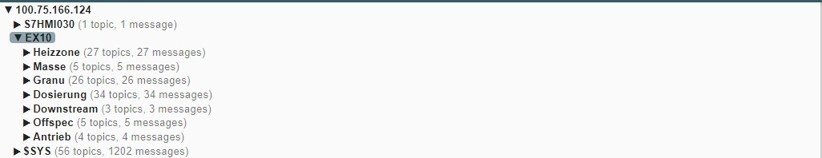
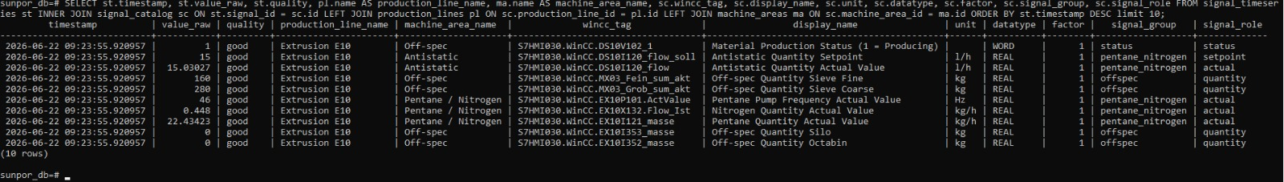
SUNPOR
Grundlage für Live-Datenerfassung geschaffen
Predictive AI
Phase 1 - Abschlussbericht
E10-Produktionssignale fließen jetzt über MQTT und werden in der Datenbank gespeichert.
Phase 1 - Infrastruktur- und Datenerfassungs-Setup
Status: Abgeschlossen
Erstellt von:
Sclera KI Cyber Solutions
SUNPOR Predictive AI Projektteam

Slide 2
SUNPOR Predictive AI
Zielsetzung
02
Zielsetzung
Produktionsumgebung
→ Live-Signale
→ MQTT-Broker
→ Signalkatalog
→ Datenbank
Das Ziel von Phase 1 war es, die technische Grundlage für eine zuverlässige Datenerfassung aus der SUNPOR-Produktionsumgebung aufzubauen und die Infrastruktur für die nachfolgenden Entwicklungsphasen vorzubereiten.
PHASENSTATUS
PROJEKT
Abgeschlossen
SUNPOR Predictive AI
Infrastruktur- und Datenerfassungs-Setup für künftige KI-Entwicklungsphasen.
Grundlage vorbereitet für Datenmodellierung, Prozessanalyse, Bedienereingaben und prädiktive Analytik.

Slide 3
SUNPOR Predictive AI
Infrastruktur
03
1. Sichere Server-Infrastruktur
Zwei dedizierte Server wurden innerhalb der SUNPOR-Netzwerkumgebung vorbereitet und konfiguriert:
Beide Server wurden mit sicherem Remote-Zugriff, Netzwerkkonnektivität, den erforderlichen Systemkomponenten und Betriebsbereitschaft für künftige Anwendungsbereitstellung und Wartung konfiguriert.
01
edge-s01
Produktionsserver
02
edge-s02
Entwicklungsserver
Betriebsbereit für künftige Anwendungsbereitstellung und Wartungsaktivitäten

Slide 4
SUNPOR Predictive AI
MQTT-Integration
04
2. MQTT-Datenintegration
Die MQTT-Kommunikationsschicht wurde erfolgreich auf dem Produktionsserver (edge-s01) bereitgestellt und konfiguriert.
Die MQTT-Topic-Struktur bestätigt, dass die Produktionslinie E10 verbunden ist. Die Signale sind in Bereiche wie Heizzone, Masse, Granu, Dosierung, Downstream, Offspec und Antrieb gruppiert.
Die SUNPOR-Produktionslinie E10 wurde mit dem MQTT-Broker verbunden. Dadurch wird die Live-Übertragung von Prozessdaten aus der Produktionsumgebung in die Infrastruktur der KI-Plattform ermöglicht.
Nachweis-Screenshot: MQTT-Broker-Topic-Struktur
E10 → MQTT-Broker → KI-Plattform

Slide 5
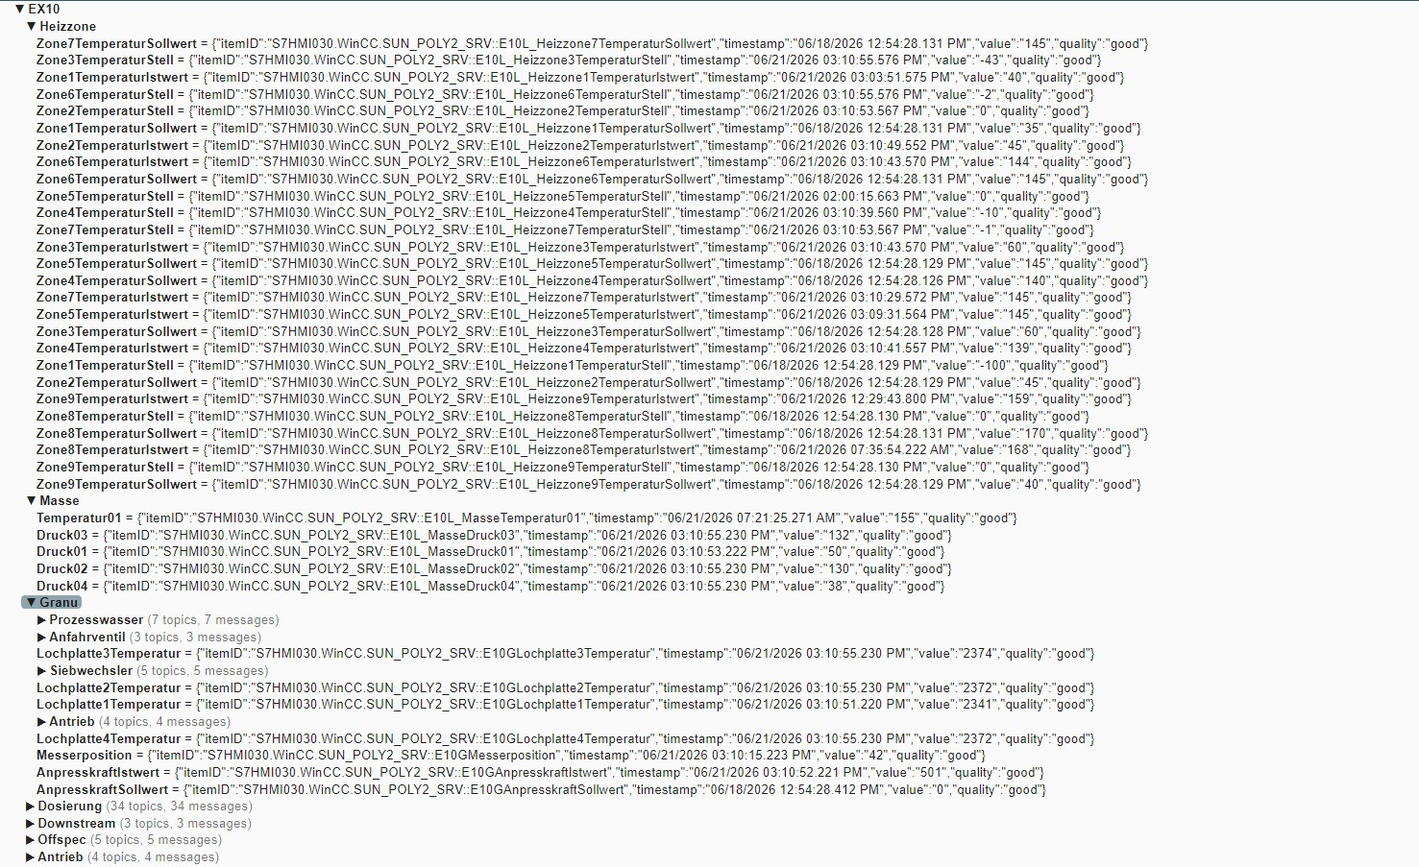
SUNPOR Predictive AI
Datenflussvalidierung
05
3. Datenerfassung und Speicherprüfung
Der vollständige Datenfluss wurde erfolgreich geprüft:
• Produktionssignale werden von der E10-Linie veröffentlicht.
• Die Daten werden korrekt vom MQTT-Broker empfangen.
• Eingehende Nachrichten werden verarbeitet und dem Signalkatalog zugeordnet.
• Prozessdaten werden erfolgreich in der Datenbank gespeichert.
Die erste Validierung bestätigt, dass Produktionsdaten nun kontinuierlich aus dem Produktionssystem in die SUNPOR-KI-Datenplattform fließen.
Nachweis-Screenshot: Live-Topic-Payloads und Signalwerte

Slide 6
SUNPOR Predictive AI
Datenbankprüfung
06
Datenbankspeicherung geprüft
Prozessdaten werden erfolgreich in der Datenbank gespeichert. Die Beispielabfrage zeigt zeitgestempelte Signalwerte mit Qualität, Produktionslinie, Maschinenbereich, WinCC-Tag, Anzeigename, Einheit, Datentyp, Signalgruppe und Signalrolle.
Die Datenbankabfrage bestätigt, dass zugeordnete E10-Datensätze für nachgelagerte Analysen verfügbar sind.
Gespeicherte Signalbeispiele umfassen Materialproduktionsstatus, Antistatik-Menge, Pentan/Stickstoff und Off-spec-Mengen.

Slide 7
SUNPOR Predictive AI
Operative Pipeline
07
Operative Datenerfassungs-Pipeline
Produktionssignale
→
MQTT-Broker
→
Verarbeitung
→
Datenbank
E10-Linie
edge-s01
Zuordnung/Gruppierung/Strukturierung
Speicherung
Die erforderliche Infrastruktur, Kommunikationsschicht und Datenerfassungs-Pipeline sind jetzt betriebsbereit.
Live-Produktionsdaten aus der E10-Linie werden gesammelt und gespeichert. Damit ist die Grundlage für die nächsten Projektphasen geschaffen.
Bereit für: Datenmodellierung • Prozessanalyse • Bedienereingaben • prädiktive Analytik

Slide 8
SUNPOR Predictive AI
Ergebnis
08
Ergebnis
Phase 1 wurde erfolgreich abgeschlossen.
Die erforderliche Infrastruktur, Kommunikationsschicht und Datenerfassungs-Pipeline sind jetzt betriebsbereit. Live-Produktionsdaten aus der E10-Linie werden gesammelt und gespeichert. Damit ist die Grundlage für die nächsten Projektphasen geschaffen, einschließlich Datenmodellierung, Prozessanalyse, Integration von Bedienereingaben und Entwicklung prädiktiver Analytik.

Slide 9
SUNPOR Predictive AI
Ergebnis
08
Nächste Schritte
Im Rahmen der nächsten Projektphase werden die folgenden Arbeiten durchgeführt:
• Einrichtung des VPN-Zugangs zur SUNPOR-Umgebung, um einen sicheren und kontrollierten Fernzugriff auf die Systeme zu ermöglichen.
• Strukturierung, Validierung und Aufbereitung der erfassten Produktionsdaten als Grundlage für spätere Analysen und KI-Modelle.
• Erweiterung der Datenpipeline sowie erste Visualisierung der Produktionsdaten innerhalb der Plattform.
• Implementierung der Bedieneroberflächen (Operator Forms) zur Erfassung von Produktionsereignissen, Qualitätsinformationen und manuellen Eingaben.
• Vorbereitung der Systemzugänge für Produktionsleitung und relevante Teammitglieder zur zukünftigen Nutzung und Bewertung der Plattform.
Erstellt von:
Diese Arbeiten bilden die Grundlage für die weiteren Entwicklungsphasen des SUNPOR Predictive AI Systems.
Sclera KI Cyber Solutions
SUNPOR Predictive AI Projektteam

